Slide 1
ELEKTRONIRAKENNE ja JAKSOLLINEN JÄRJESTELMÄ

Slide 2
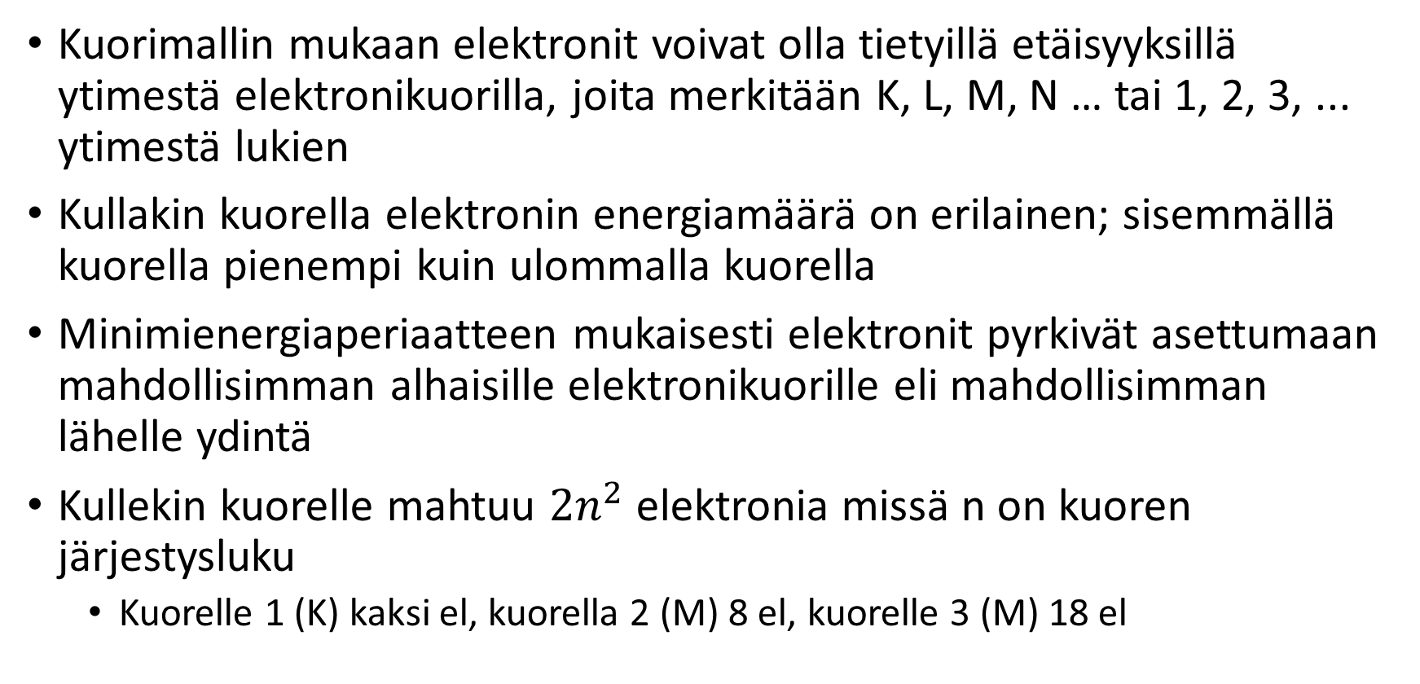
1. Kuorimalli (Bohrin atomimalli)
Kuorimallin mukaan elektronit voivat olla tietyillä etäisyyksillä ytimestä elektronikuorilla, joita merkitään K, L, M, N … tai 1, 2, 3, ... ytimestä lukien
Kullakin kuorella elektronin energiamäärä on erilainen; sisemmällä kuorella pienempi kuin ulommalla kuorella
Minimienergiaperiaatteen mukaisesti elektronit pyrkivät asettumaan mahdollisimman alhaisille elektronikuorille eli mahdollisimman lähelle ydintä
Kullekin kuorelle mahtuu ${2n}^{2}$ elektronia missä n on kuoren järjestysluku
Kuorelle 1 (K) kaksi el, kuorella 2 (M) 8 el, kuorelle 3 (M) 18 el

Slide 3
Atomit pyrkivät saamaan uloimmalle kuorelleen 8 elektronia eli oktetin joko luovuttamalla tai vastaanottamalla elektroneja
Jalokaasuilla on valmiiksi oktettirakenne, joten ne ovat pysyviä
Energian sitominen eli absorbtio: Jos atomi saa tietyn määrän energiaa niin elektronikuorella oleva elektroni voi siirtyä ylemmälle kuorelle. Tällöin elektroni virittyy.
Energian vapautuminen eli emissio: Elektronin viritystilan purkautuessa virittynyt elektroni siirtyy takaisin perustilaan (alemmalle elektronikuorelle), jolloin vapautuu energiaa esim säteilyn muodossa

Slide 4
Jaksollinen järjestelmä
On laadittu atomien järjestysluvun Z ja elektoriverhon rakenteen perusteella, jossa alkuaineet ovat kasvavan järjestysluvut mukaisesti peräkkäin
Alkuaineet on sijoitettu 7 vaakariviin eli jaksoon ja 18 pystyriviin eli ryhmään, joista pääryhmiä on 8 ja sivuryhmiä 10
Pääryhmien alkuaineilla on sama määrä elektroneja uloimmalla kuorella
Saman pääryhmän alkuaineet ovat kemiallisesti samantyyppisiä
Esim 1. pääryhmän (ryhmä 1) alkuaineilla on 1 elektroni uloimmalla kuorellaan, jonka atomi helposti luovuttaa toiselle alkuaineatomille päästäkseen oktettiin

Slide 5
Jaksollisessa järjestelmässä metallit ovat vasemmalla laidalla vetyä lukuunottamatta ja epämetallit oikealla laidalla
Metalliset ominaisuudet heikkenevät vähitellen siirryttäessä jaks. Järjestelmässä vasemmalta oikealle
Ryhmien alkuaineiden erityisnimiä
Jalokaasut: Ryhmä 18 (8. pääryhmä)
Halogeenit: Ryhmä 17 (7. pääryhmä)
Alkalimetallit: Ryhmä 1 (1. pääryhmä)
Maa-alkalimetallit: Ryhmä 2 (2. pääryhmä)
Sivuryhmät: ryhmät 3-12

Slide 6
2.Kvanttimekaaninen atomimalli
Kertoo tarkemmin elektronien paikan todennäköisyyden elektronipilvessä
Jokaisella pääkuorella on erilaisia energiatiloja, alakuoria (merkitään s, p, d ja f) ja kullakin alakuorella on orbitaaleja, joille voi asettua enintään kaksi elektronia
Esimerkiksi 3. pääkuorella (n=3) on kolme alakuorta: 3s, 3p ja 3d
s-alakuorella on 1 orbitaali, joten sillä voi olla 2 elektronia
p-alakuorella on 3 orbitaalia, joten sillä voi olla 6 (3 x 2) elektronia
d-alakuorella on 5 orbitaalia, joten sillä voi olla 10 (5 x 2) elektronia
Eli 3. pääkuorella on yhteensä 2 + 6 + 10 = 18 elektronia
Kvanttimekaanisen atomimallin mukaan 4. kuoren s-orbitaalin eli alakuoren 4s energia on alhaisempi kuin 3. kuoren d-orbitaalin eli alakuoren 3d energia

Slide 7
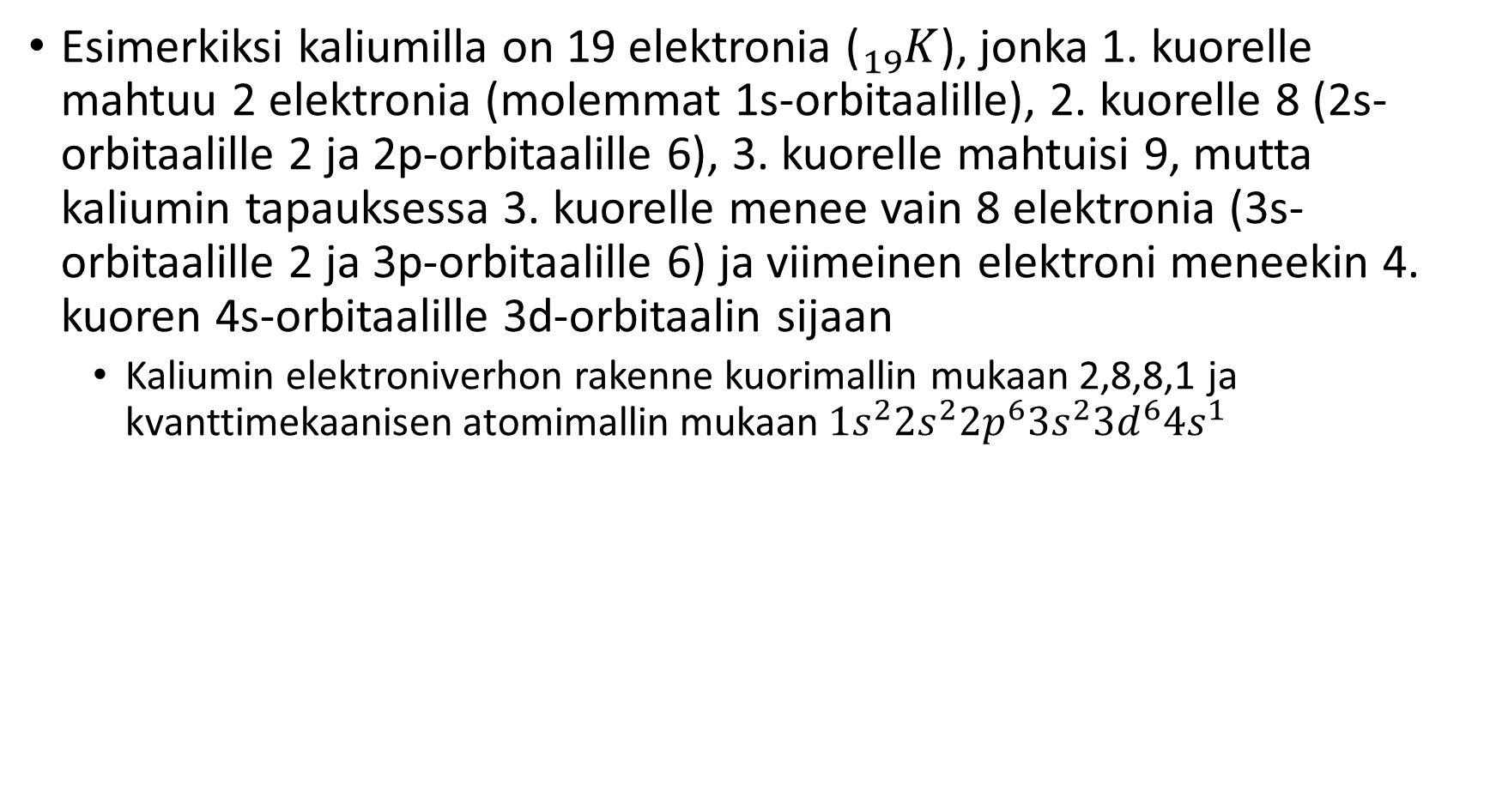
Esimerkiksi kaliumilla on 19 elektronia (${}_{19}^{}K$), jonka 1. kuorelle mahtuu 2 elektronia (molemmat 1s-orbitaalille), 2. kuorelle 8 (2s-orbitaalille 2 ja 2p-orbitaalille 6), 3. kuorelle mahtuisi 9, mutta kaliumin tapauksessa 3. kuorelle menee vain 8 elektronia (3s-orbitaalille 2 ja 3p-orbitaalille 6) ja viimeinen elektroni meneekin 4. kuoren 4s-orbitaalille 3d-orbitaalin sijaan
Kaliumin elektroniverhon rakenne kuorimallin mukaan 2,8,8,1 ja kvanttimekaanisen atomimallin mukaan ${1s}^{2}{2s}^{2}{2p}^{6}{3s}^{2}{3d}^{6}{4s}^{1}$

